Slide 1
Thema 14 Wet- en regelgeving
Professioneel werken, 978 90 3722 363 7

Slide 2
Onderwerpen thema 14
14.1 Het recht
14.2 Vindplaatsen recht
14.3 Functies wet- en regelgeving
14.4 Actoren wet- en regelgeving
14.5 De Grondwet en grondrechten
14.6 Universele Verklaring van de Rechten van de Mens (UVRM)
14.7 Verdieping: Mensenrechten

Slide 3
14.1 Het recht
Regels die door de samenleving zijn vastgesteld
Deze regels zorgen ervoor dat de samenleving ordelijk verloopt.

Slide 4
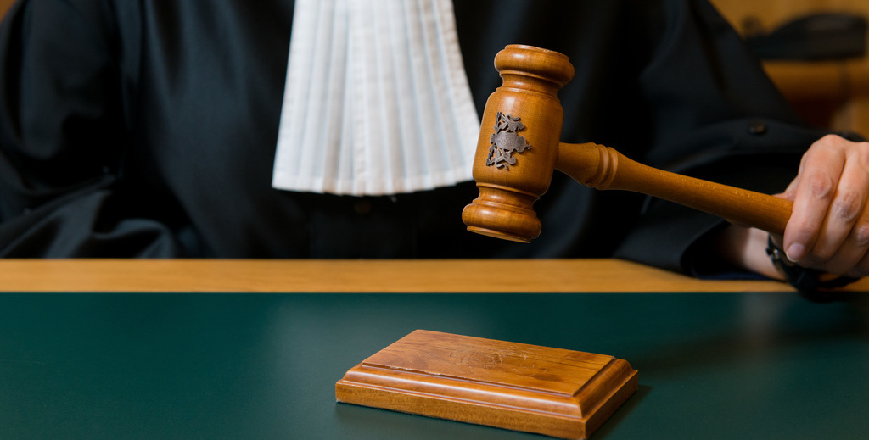
14.2 Vindplaatsen recht
14.2.1 Wetten
14.2.2 Jurisprudentie
14.2.3 Gewoonterecht
14.2.4 Verdrag

Slide 5
14.3 Functies wet- en regelgeving
14.3.1 Ordenen van de samenleving
14.3.2 Bescherming van de zwakkeren
14.3.3 Conflictbeheersing
14.3.4 Evenwicht bewaken tussen individu en maatschappij
14.3.5 Recht in de praktijk van zorg en welzijn

Slide 6
14.4 Actoren wet- en regelgeving
Soms zijn er meerdere ministeries betrokken bij een wet, zoals de Opiumwet waaruit het drugbeleid voortkomt.
Lees het voorbeeld op pagina 267 in het boek: ”Professioneel werken”.

Slide 7
14.5 De Grondwet en grondrechten
De grondwet is de hoogste wet in Nederland, hierin staan de grondrechten beschreven. Grondrechten beschermen burgers tegen machtsmisbruik van overheden.
14.5.1 Klassieke en sociale grondrechten
14.5.2 Grondrechten Nederlandse Grondwet

Slide 8
14.6 Universele Verklaring van de Rechten van de Mens (UVRM)
14.6.1 Inhoud UVRM
14.6.2 Europees Verdrag van de Rechten van de Mens (EVRM)
14.6.3 VN-Kinderrechtenverdrag
14.6.4 Inhoud VN-Kinderrechtenverdrag
14.6.5 VN-Verdrag inzake de Rechten van Personen met een
Handicap

Slide 9
14.7 Verdieping: Mensenrechten
14.7.1 Klassieke en sociale grondrechten
14.7.2 Inspanningsverplichting

